Slide 1






GOOTTOUR
PROJECT
Copyright ⓒ 2016. All right reserved by BiBook.

Slide 2


GOOTTOUR
PROJECT
프로젝트 멤버
이름 : 김혜진
역할 : 조장
이름 : 최천진
역할 : 매니저
이름 : 김강일
역할 : 매니저
이름 : 김동욱
역할 : 매니저

Slide 3

GOOTTOUR
PROJECT
구트투어(GOOTTOUR)
우리 팀 프로젝트 목적
다양한 테마(수학여행,체험학습 등)의 여행을
기준으로 사용자가 원하는 여행을 제공
정해져 있는 여행이 아닌 사용자가 원하는 여행을 직접 만들어 여행
단체여행을 중점으로 다른 여행에 비해 저렴한
가격으로 사용자가 이용
해외여행 을 추구하는 최근 경향 과 다르게
국내의 다양한 장소를 사용자가 경험

Slide 4
GOOTTOUR
PROJECT
개인 담당 페이지
김혜진 : 헤더/풋터/사이드바/커뮤니티/커뮤니티작성폼/예약창/풋터메뉴
최천진 : 예약확인 페이지/여행 상담 페이지/장바구니 페이지/마일리지 페이지
김강일 : 메인페이지/로그인/회원가입/아이디,비밀번호찾기 폼
김동욱 : 상품 리스트 페이지/상품상세 페이지/여행 만들기 페이지

Slide 5
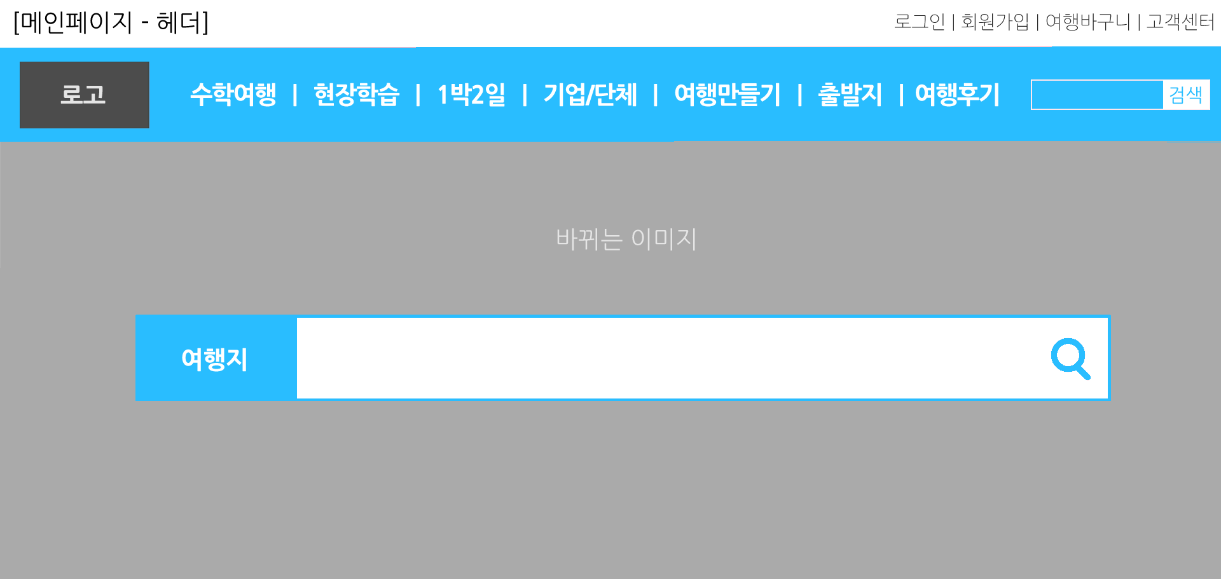
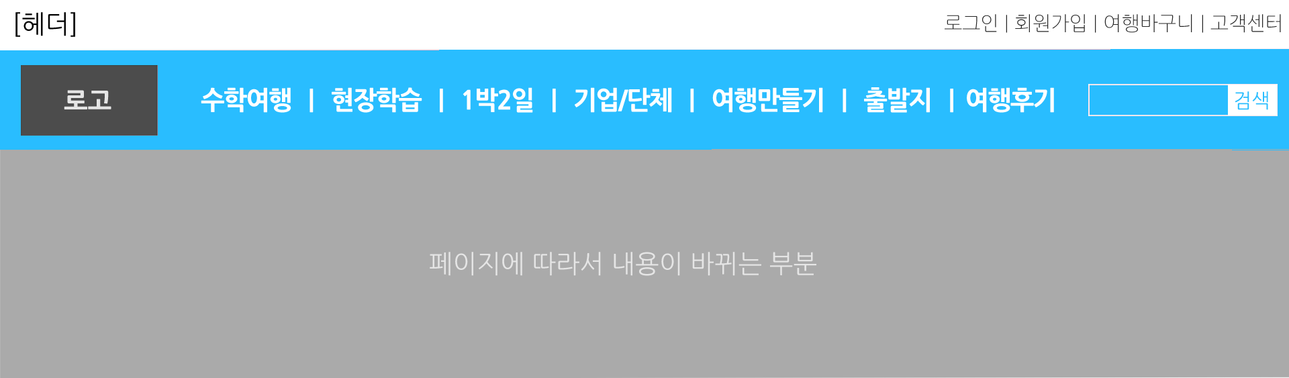
[메인 페이지 - 헤더]
로고를 클릭하면 메인 페이지로 이동합니다.
리스트 누르면 해당 페이지로 이동합니다.
헤더 위 작은 검색창.
시간에 따라 이미지가 바뀝니다. 사용자의 이미지 이동기능은 없습니다.
그림 위에 있는 큰 검색 창.
[메인 외 페이지 - 헤더]
로그인 유/무에 따라 바뀝니다.
로그인 시 로그아웃과 마이페이지가 나옵니다.
로그인하지 않았을 시 로그인, 회원가입이 나옵니다.
페이지에 따라 이미지가 바뀝니다. 클릭해도 아무 기능 없습니다.
1
2
3
4
5
6
로그아웃 | 마이페이지 | 여행바구니 | 고객센터
7

Slide 6
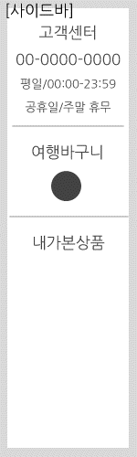
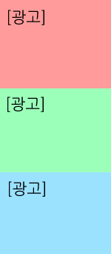
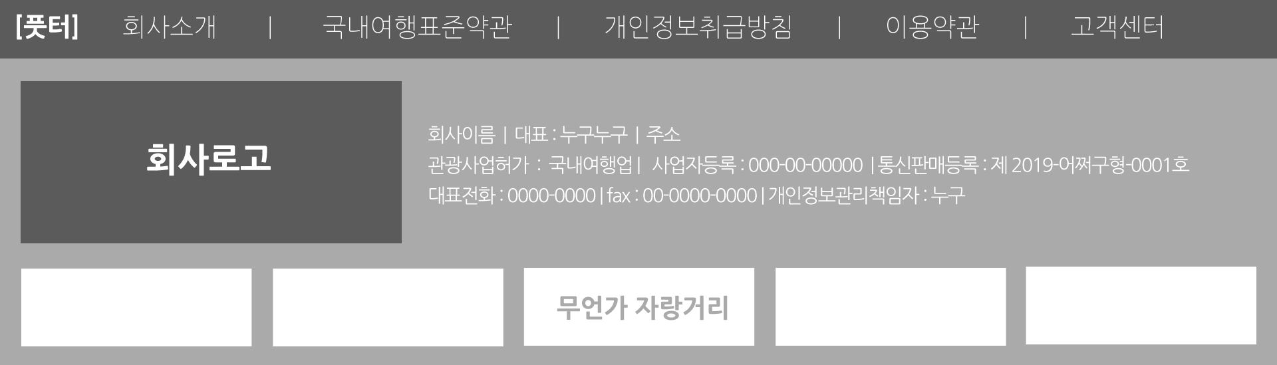
1
[사이드바]
사이드바는 스크롤바를 따라 이동합니다. 특정 높이 이상으로는 올라가지 않습니다.
고객센터의 영업시간 및 전화번호를 보여줍니다.
장바구니(여행바구니)에 몇 개가 담겨있는지 표시해줍니다.
내가 본 상품들을 히스토리에 저장해서 표시합니다. 세로 최대 세개까지 표현하고, 페이지 이동으로 더 전에 본 것도 확인 할 수 있습니다.
탑버튼을 누르면 맨 위로 올라갑니다.
클릭하면 페이지를 이동할 수 있 는 광고들입니다. 시간에 따라 바뀌는 기능은 없습니다.
[풋터]
회사소개 등등은 누르면 페이지를 이동합니다.
회사로고와 자랑거리는 클릭해도 아무 기능 없습니다.
2
5
TOP▲
6
3
4
7
8

Slide 7



[메인 페이지]
진행중인 이벤트는 세일중인 여행지나 패키지가 나옵니다. 화살표를 클릭하여 다음 이미지나 이전 이미지를 확인할 수 있으며, 마지막 이미지 이후로 다음 버튼을 누를 시 처음으로 돌아갑니다. 첫 이미지에서 이전 버튼을 누를 시 마지막 이미지로 돌아갑니다.
가장 인기있는 여행지는 고객이 많이 찾고 많이 다녀온 여행지를 선정해서 게시합니다. 월별로 누적 된 조회수가 가장 많았던 여행지를 보여줍니다.
진행중인 이벤트 안내
1
Top Destination
가장 인기있는 여행지
2
전주
제주도
경주

Slide 8
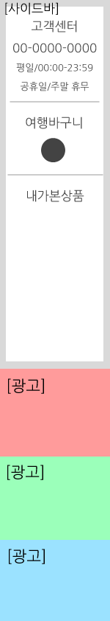
[회원가입]
아이디는 8~16자리로 생성하여야 합니다.
비밀번호는 영 대소문자, 숫자를 포함한 8~15자리로만 생성 가능합니다.
이메일은 도메인을 선택하여 입력할 수 있고, 칸을 클릭해서 직접 입력할 수도 있습니다.
회원가입
1
아이디
2
비밀번호
비밀번호 확인
성명(실명)
3
@
도메인선택
▼
이메일
연락처
-
-

Slide 9

[로그인]
로그인 버튼을 누르고 로그인에 성공하게 되면 로그인 후 메인 페이지로 넘어갑니다. 실패 시 아이디나 비밀번호를 확인해달라는 창을 띄웁니다. 5번 이상 실패하면, 자동입력을 방지하기 위해 아래로 난수가 나오는 창과 그 수를 똑같이 입력해야하는 텍스트창이 추가됩니다. 아이디와 패스워드를 맞게 입력하고, 난수를 틀릴 시 자동입력확인 문구를 확인해달라는 경고창이 출력됩니다.
회원가입 창으로 이동합니다.
아이디와 비밀번호 찾기창으로 이동합니다.
로그인
1
아이디
로그인
패스워드
2
3
회원가입
아이디/비밀번호 찾기

Slide 10
[아이디/비밀번호 찾기]
아이디 찾기 또는 비밀번호 찾기를 라디오버튼을 넣어서 선택 할 수 있게 해줍니다.
1번에 올바른 입력 값을 넣었을 시에 검색하기 버튼을 클릭하면 찾는 정보를 알려줍니다.
아이디/비밀번호 찾기 SEARCH
X
1
아이디 찾기 비밀번호 찾기
성명(실명)
연락처
-
-
(가입시 입력한 휴대폰번호)
2
검색하기

Slide 11

[상품 리스트 페이지]
원하는 상품 메뉴 클릭 시 하단에 조건에 맞는 상품들이 정렬되어 표시됩니다.
클릭 시 해당 상품의 상세페이지 로 이동할 수 있습니다.
1
2
상품 이미지
상품제목
상품제목
상품제목

Slide 12
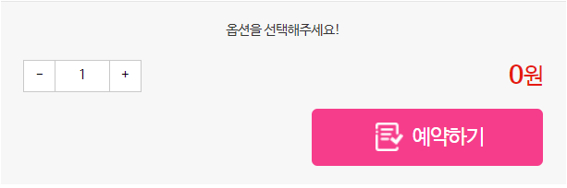
[해당상품 상세페이지]
해당 상품의 이미지를 슬라이드 식 으로 표현하여 버튼 클릭 시 이미지 슬라이드를 다음으로 넘길 수 있고, ㅇ버튼 클릭 해서 원하는 페이지에 첨부 된 이미지를 볼 수 있습니다.
해당상품의 옵션을 선택하여 아래의 리스트에 추가할 수 있습니다.
해당 상품을 장바구니에 담을 수 있습니다.
해당상품의 인원수를 결정하여 예약하기 버튼을 클릭하면 조건에 맞는 예약페이지로 이동할 수 있습니다.
해당 상품의 소개 및 이벤트 옵션들을 설명해 주는 페이지. 상세정보, 상품정보, 질문답변등의 버튼을 눌러 원하는 부분으로 이동할 수 있습니다.
1
상품 제목 및 상품소개
2
옵션 선택
상품 이미지
옵션을 선택해주세요.
-
1
+
3
4
장바구니
예약하기
5
상품 이벤트 및 옵션 설명

Slide 13
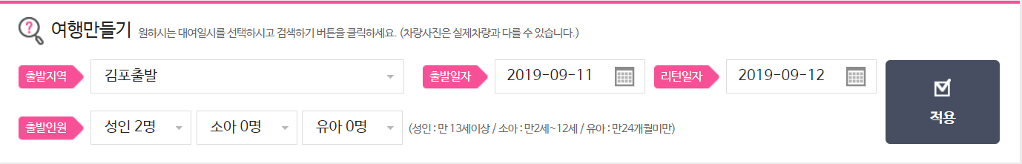
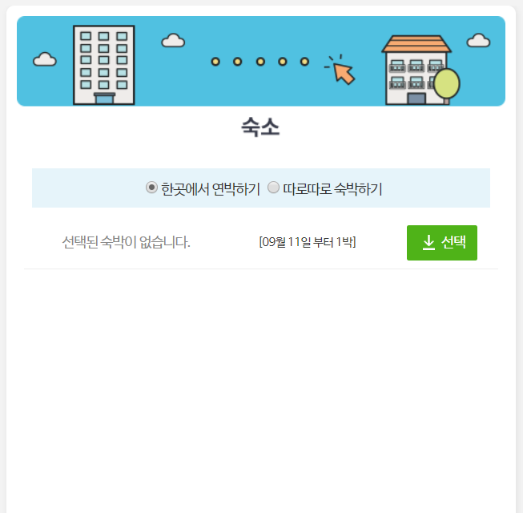
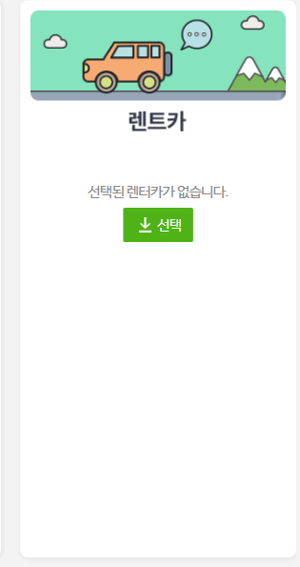
[여행 만들기 페이지]
원하는 조건을 설정하여 선택버튼 클릭 시 에서 설정한 조건에 맞는 숙소 및 렌터카의 설정이 가능합니다. 그 후 결제페이지로 이동합니다.
설정한 조건에 맞는 숙소 및 렌터카를 보여줍니다.
설정 후 여행 만들기 설정 페이지에서 선택 한 상품들의 이름 가격이 출력됩니다.
1
1
출발지역
출발일자
리턴일자
선택버튼
출발인원
성인 소아 유아 선택
숙소 이미지
렌트카
2
선택
선택
상품
이미지
상품이름 및 설명
3

Slide 14
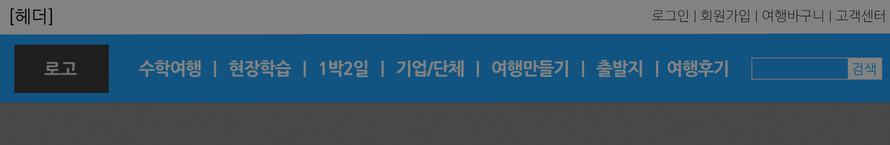
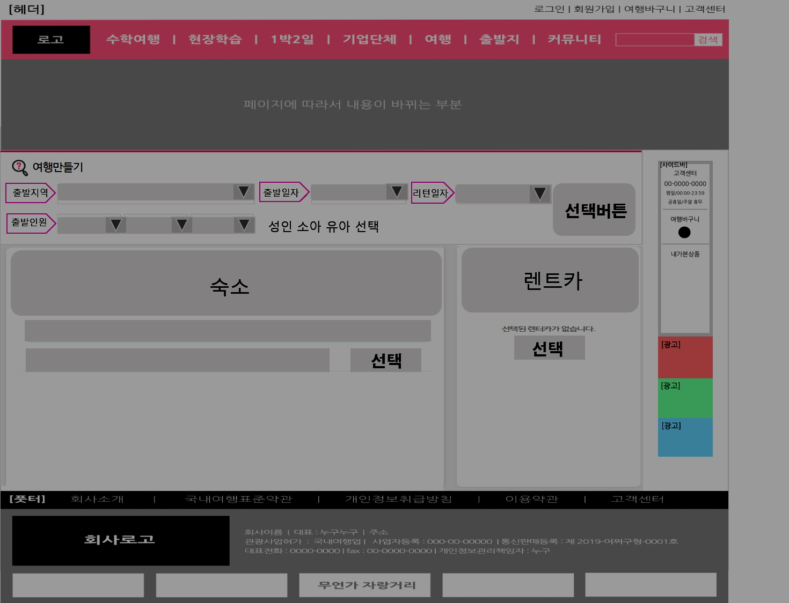
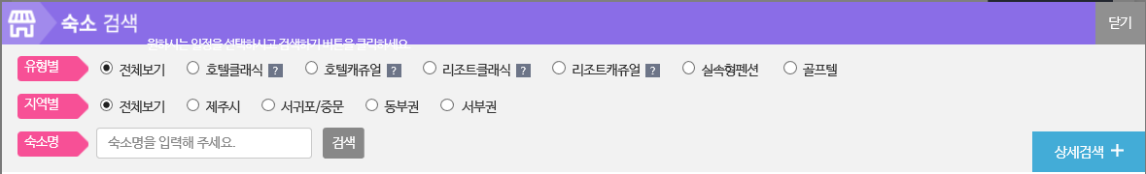
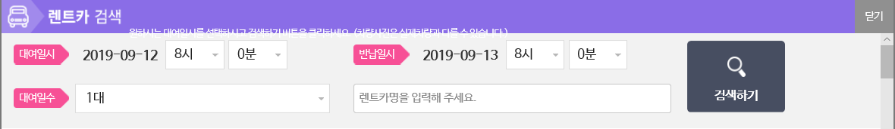
[여행 만들기 선택 페이지]
해당 조건을 설정 하여 선택된 내용이 출력됩니다.
1에서 설정한 조건들에 맞는 상품들을 이미지로 출력해줍니다.
해당상품 클릭 시 해당상품을 선택하여 여행 만들기 페이지에 출력해줍니다.
숙소
렌트카
1
내용에 따라 바뀔 수 있음.
내용에 따라 바뀔 수 있음.
2
3
상품이미지
렌트카
상품 제목 및 가격
선택
조건에 맞는 상품들 출력
조건에 맞는 상품들 출력

Slide 15
[장바구니]
회원이 상품을 확인하면서 마음에 드는 상품들을 장바구니에 담으면 이 곳에 담겨 확인할 수 있습니다.
확인가능한 내용은 상품명, 출발일자, 상품가격이며 내용을 상세히 확인 할 수 있습니다.
위에 체크 된 상품들로 자동 계산되어 총 금액이 출력됩니다.
상품을 개별로 삭제 가능한 버튼입니다.
선택한 상품을 삭제 할 수 있습니다. 삭제할 시 정말 삭제하겠냐는 확인 문구가 출력됩니다.
선택한 상품을 예약할 수 있습니다. 예약하게 되면 예약창으로 넘어갑니다.
1
장바구니
2
v
상품명
출발일자
상품가격
v
4
상품 X
(상세 내용)
◀
1
▶
3
총 금액 =
5
6
삭제
예약

Slide 16
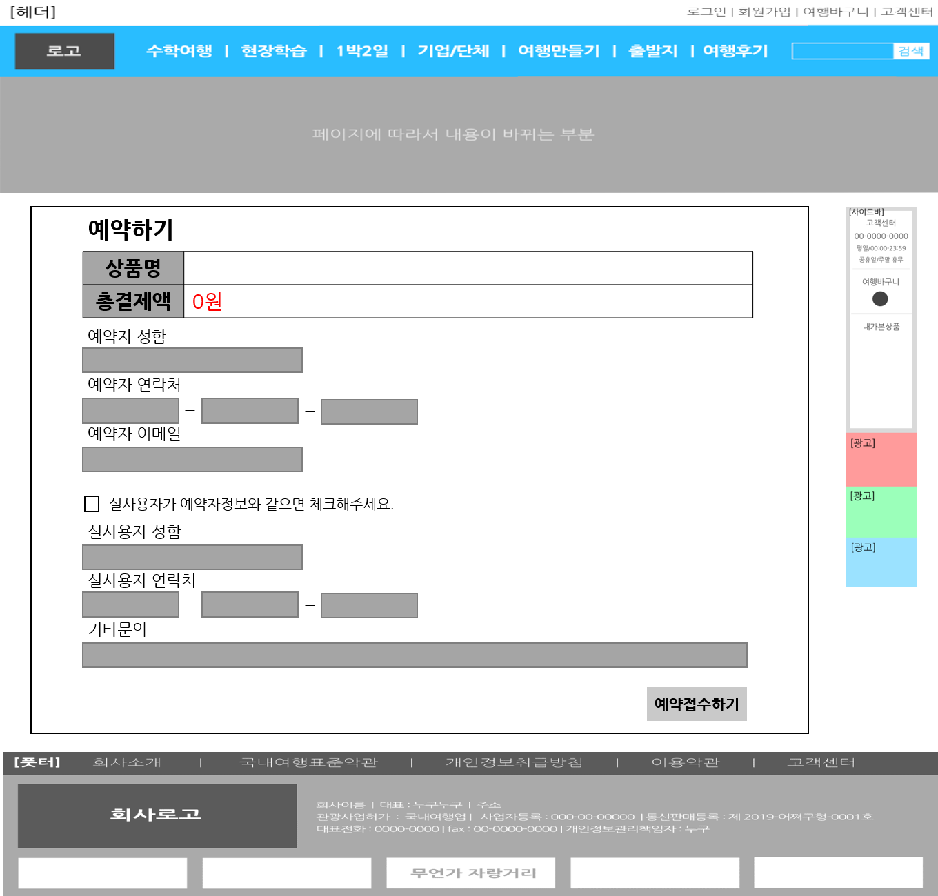
[예약창]
체크박스가 있어서 체크하게 되면, 위에 적힌 예약자의 정보를 아래에 자동으로 입력해줍니다.
예약접수하기 버튼을 클릭하면 내페이지에 예약내역에서 확인할 수 있습니다. 상품의 출발이 확정되지 않았기때문에 결제는 되지 않습니다.
1
2

Slide 17
[예약내역]
예약확인 시 유의해야할 사항들을 미리 알려주는 칸입니다. 칸의 사이즈는 정해져 있으며, 내용이 길 시 스크롤바가 생성됩니다.
우리 여행사의 패키지상품이나 여행사에서 제공해주는 상품에 관련된 예약내용 및 취소내용을 확인 할 수 있습니다.
우리 여행사를 이용하여 여행 만들기에 대한 예약내역 및 취소내역을 확인할 수 있습니다.
예약확인 (유의사항)
1
2
예약굿트여행사
예약내역
예약날짜/예약코드/결제 상품명 총 결제금액 인원 여행도우미 예약상태
3
굿트여행만들기 예약
예약내역
예약날짜/예약코드/결제 상품명 총 결제금액 인원 여행도우미 예약상태

Slide 18
[회원 등급 기준]
굿여행사를 이용한 굿패키지 이용 고객에 대한 기준을 안내합니다.
굿여행사의 여행 만들기를 이용한 회원 등급 기준을 안내합니다.
회원 등급 기준
1
등급
DIAMOND
PLATINUM
GOLD
SILVER
BRONZE
조건
예약건수
구매금액
2
등급
DIAMOND
PLATINUM
GOLD
SILVER
BRONZE
조건
예약
건수
구매금액

Slide 19
[혜택]
구트투어패키지 이용객의 혜택을 알려줍니다.
여행만들기를 이용한 고객의 혜택을 알려줍니다.
구트투어패키지
1
등급
DIAMOND
PLATINUM
GOLD
SILVER
BRONZE
혜택
구트여행만들기
2
등급
DIAMOND
PLATINUM
GOLD
SILVER
BRONZE
혜택

Slide 20
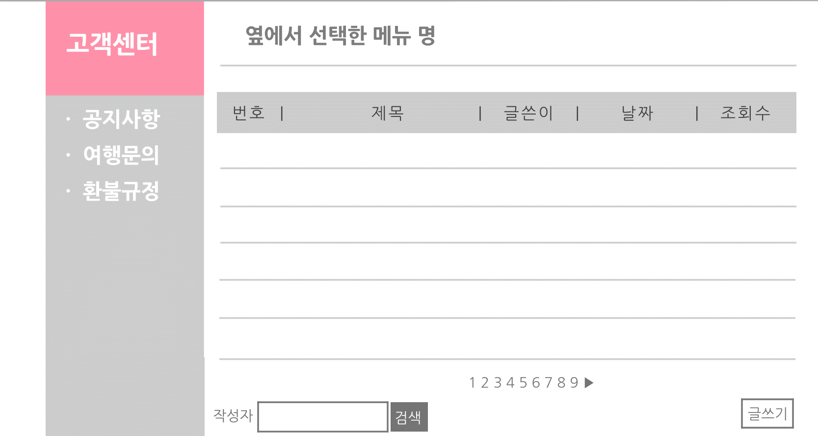
[커뮤니티창]
무슨 항목을 선택 하는지에 따라 제목이 바뀌고, 페이지도 이동합니다.
제목, 작성자를 선택하여 검색할 수 있습니다.
선택 된 페이지로 이동합니다.
글쓰기 폼으로 이동합니다.
고객센터
1
3
2
4
작성자▼

Slide 21
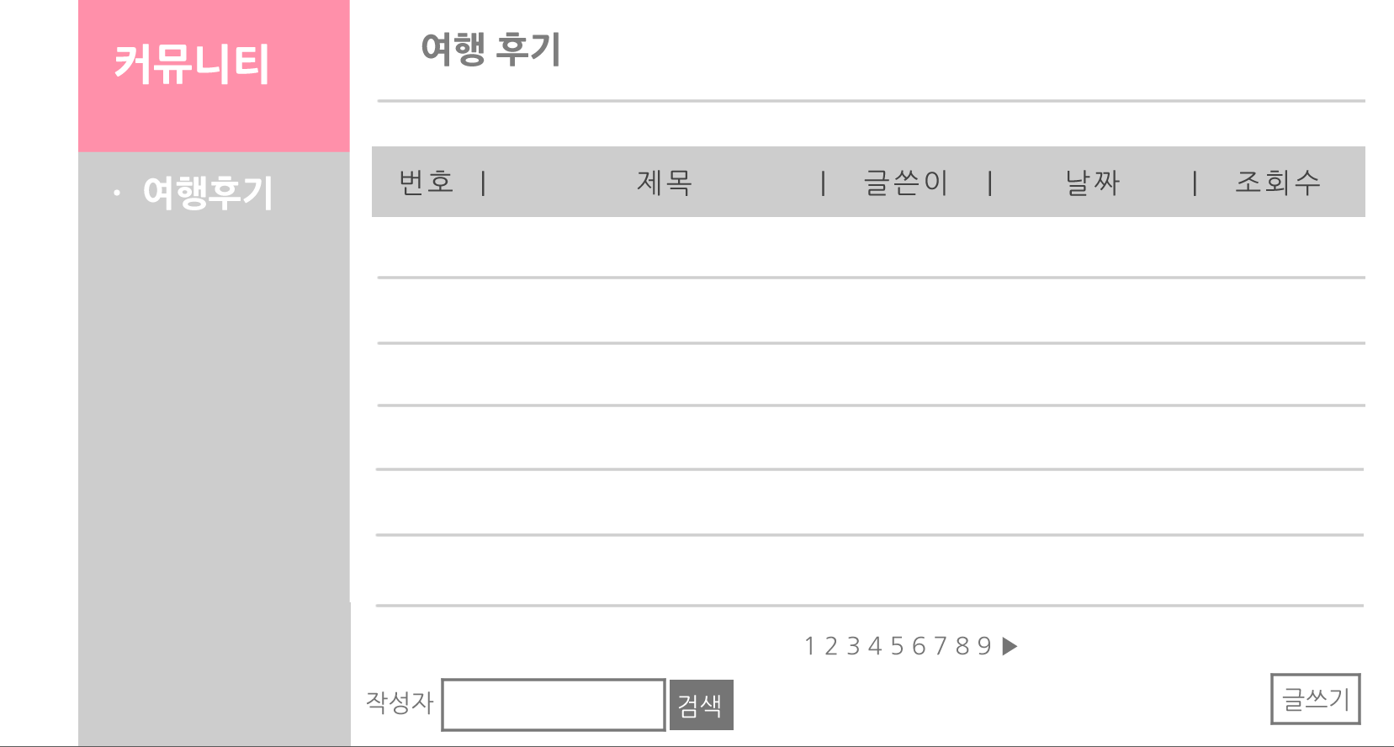
[여행 후기 창]
커뮤니티
작성자▼

Slide 22
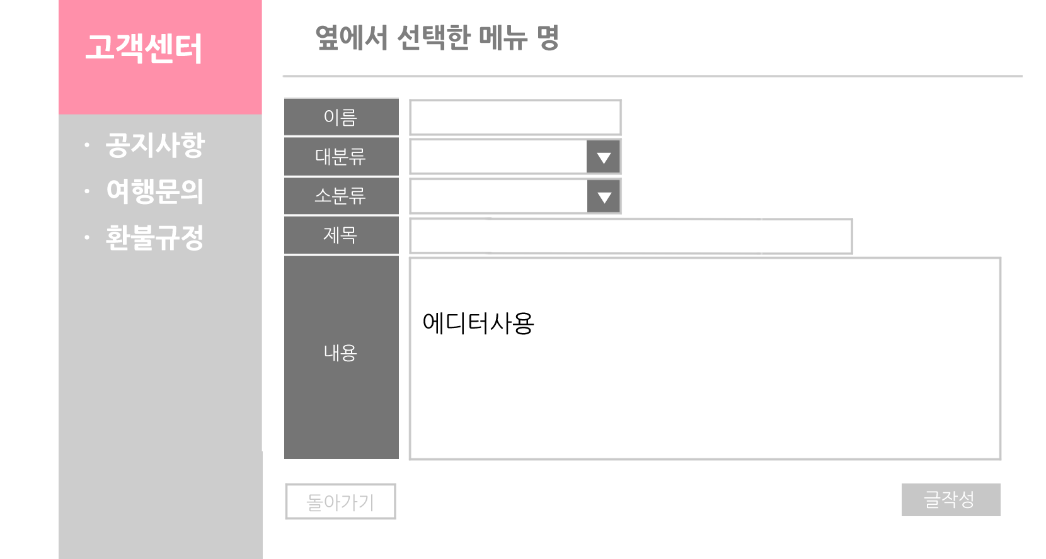
[커뮤니티 작성 폼]
작성자의 이름을 입력할 수 있습니다. 페이지에서 보여줄때는 한글자 외의 글자는 *처리합니다.
대분류 소분류를 통해, 무엇에 관한 글인지 정확하게 등록할 수 있게 해줍니다.
Ck에디터 사용
돌아가기를 누르면, 글 내용이 다 사라지고, 커뮤니티페이지로 돌아갑니다.
글이 업로드 되고, 커뮤니티페이지로 돌아갑니다.
고객센터
1
2
3
4
5

Slide 23
[나의 이용내역]
탭메뉴를 클릭하면 메뉴에 알맞은 내용이 에 출력됩니다.
위에서 선택한 탭메뉴에 관련 된 내용이 출력되는 란 입니다. 최신글이 위에 올라옵니다.
2
ㅇ
나의 이용내역
상담문의 맞춤여행문의 여행후기
1
내용
2

Slide 24
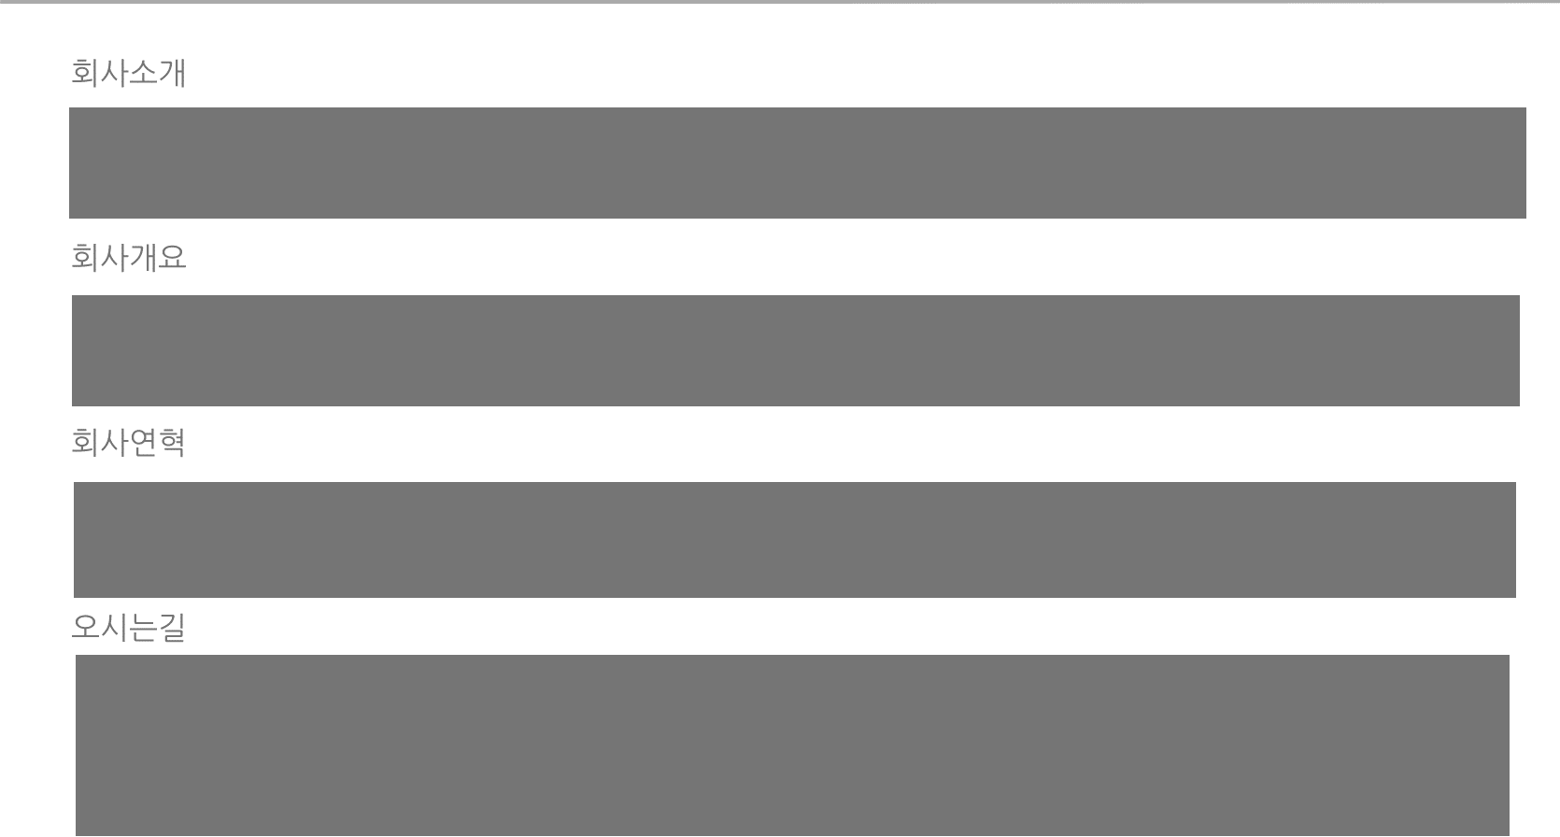
[회사소개]
오시는 길은 이미지로 첨부합니다.

Slide 25
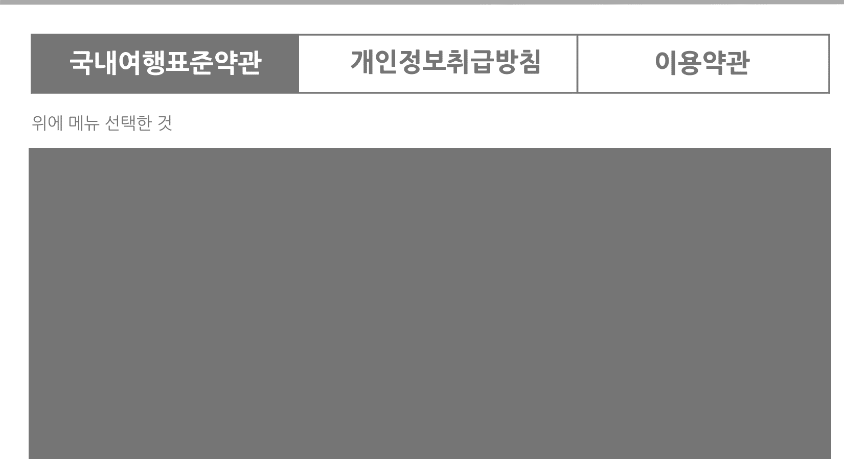
[풋터 메뉴 세개]
선택한 메뉴에 따라 메뉴명이 바뀝니다.
선택 된 메뉴는 색이 진하게 표시됩니다.
풋터에서 선택한 것에 따라서도 페이지가 변경됩니다.

Slide 26
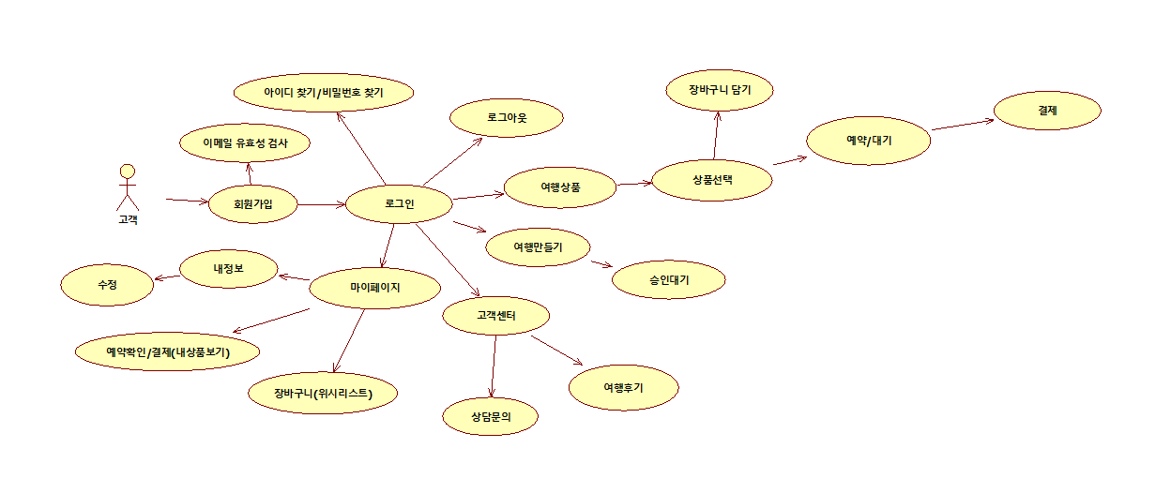

GOOTTOUR
PROJECT
고객용 유스케이스

Slide 27
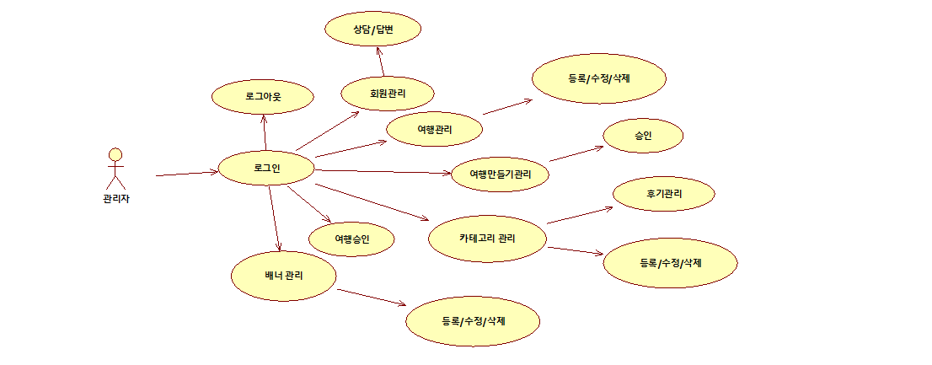
GOOTTOUR
PROJECT
관리자용 유스케이스

